Slide 1
不完全情報下において風力発電を効率的に運用する計画の立案
工学部 システムマネジメント工学科
システム最適化研究室
臼木 誠 2011/6/28

Slide 2
発電計画 出力一定制御型
●ウィンドファームの発電出力予測値を利用
翌日予測：予測対象日前日６：００発表、
２４時間分、１０分平均値
３０分更新予測：最長４２時間分、最短３０時間分
１０分平均値
●発電計画
翌日予測を基に、翌日の発電計画を計画（２４時間分）
３０分更新予測を利用して、発電計画の修正
・計画変更の段階で、蓄電池の残存容量を考慮
変化率制約（±２％/min）を考慮した、
発電出力パターンを生成

Slide 3
通告時間：発電計画の更新時間
通告更新周期：１日の発電計画の更新周期
長くなるほど滞在率は大きく低下し、蓄電池容量の制御性能が悪化する
滞在率＝
（技術要件を満たす時間の総和/全運転時間）×１００％

Slide 4
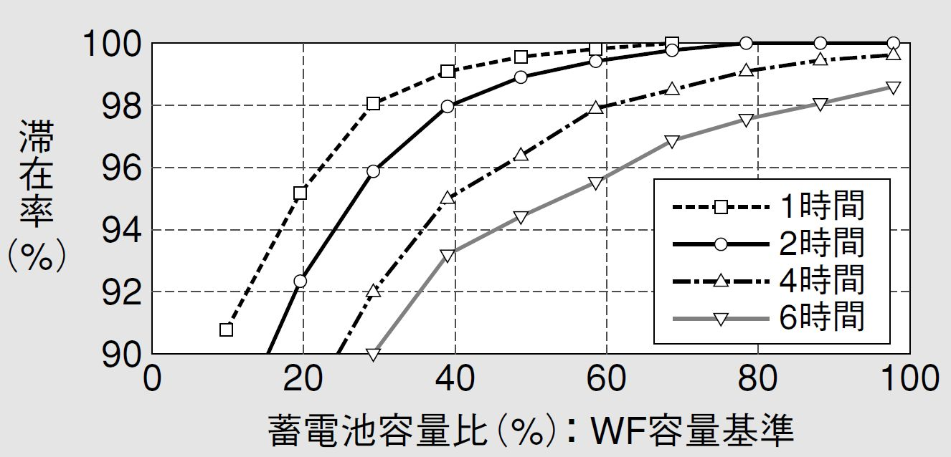
通告時間及び通告周期の影響
参照：電力ソリューション特集
発電計画を逐次見直す頻度を高くすることで、
より小さい蓄電池容量で技術要件を満たすことができる

Slide 5
蓄電池 鉛蓄電池
長所
・高い電圧を取り出すことができ、電極材料の鉛も
安価である
・短時間で大電流放電させたり、長時間緩やかな放電を
行っても比較的安定した性能を持っている
短所
・放電時に発生する硫酸鉛が結晶化すると
サルフェーションと呼ばれる現象を起こして充放電の
容量を著しく低下させる
・極寒地では比重の低下に伴って電解液が
凍結しやすくなり、場合によっては破裂する恐れが
あるため、満充電の状態を維持することが望ましい

Slide 6
蓄電池 NAS電池
長所
・従来の鉛蓄電池に比べて体積・重量が３分の１程度
・構成材量が資源的に豊富かつ長寿命
・自己放電が少ない
・充放電の効率も高い
・量産によるコストダウンも期待できる
短所
・常温では動作しないため、作動温度域（３００℃程度）に
温度を維持する必要がある
・充放電特性が比較的長い時間率（６～７時間）で設計
・一定期間内に満充電リセットの必要がある

Slide 7
蓄電池の設置目的
■短周期変動対策
短周期変動成分を蓄電池で吸収することで、
風力導入拡大時に必要となるLFC容量を
削減することが可能
■長周期変動対策
●下げ代不足への対応
下げ代不足時（夜間）に風力発電出力を
蓄電池で吸収、下げ代不足解消後に
放電することで、下げ代不足問題を緩和可能

Slide 8
蓄電池(NAS)の運用方法
昼間
３０分間予測出力平均
NAS電池容量管理
+
ベース電力下げ設定
夜間
１０時間予測出力平均
NAS電池利用率
NAS電池が満充電あるいは完全放電状態になると、出力制御ができなくなる。
NAS電池の充電量が50％に近付くように、
出力計画値にバイアス（偏り）を加える。
NAS電池容量管理

Slide 9
運用方法 NAS電池容量管理
発電量が
予測（計画）に対して過剰
NAS電池
充電量増加
NAS電池
満充電
制御不可
計画値を
高めに設定
発電量
過剰の解消
制御継続
計画値を
低めに設定
発電量
不足の解消
制御継続
発電量が
予測（計画）に対して不足
NAS電池
充電量低下
NAS電池
完全放電
制御不可

Slide 10
運用方法 ベース電力下げ設定
NAS電池の充放電に伴って、ロスが発生する
ex.)電池、補機（ヒーター）
発電出力予測値に対して、
出力計画値を若干下げる
＝ベース下げ設定

Slide 11
運用方法 NAS電池利用率
昼夜間の売電単価の差異を利用して、
収支を改善する（夜間充電多め－昼間放電多め）
風車出力変動等のマージンを考慮して、
NAS電池容量の一部を昼夜間シフトのための
充放電に利用する
＝NAS電池利用率

Slide 12
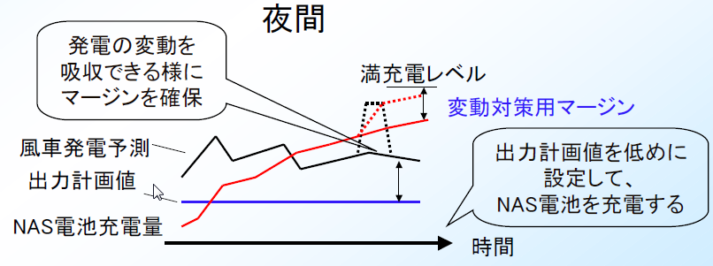
例：電池利用率 夜間
参照：東北電力
・夜間は売電単価が安いので出力計画値を低めに
設定し、発電量を充電に回す
・NAS電池が満充電状態にならないようにある程度の
マージンを残すように充電する

Slide 13
今後の研究について
出力変動緩和型の発電計画
発電計画と蓄電池の関係での
オンラインアルゴリズムの適用可能性

